Slide 1
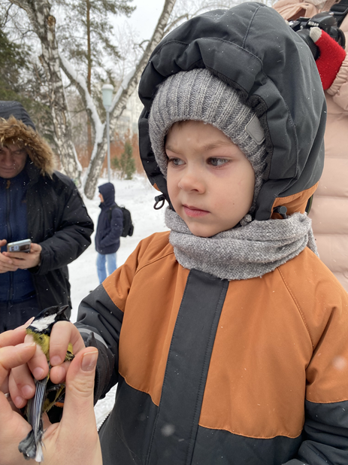
Весенняя декада наблюдений птиц
Выполнил:
Довбня Николай

Slide 2
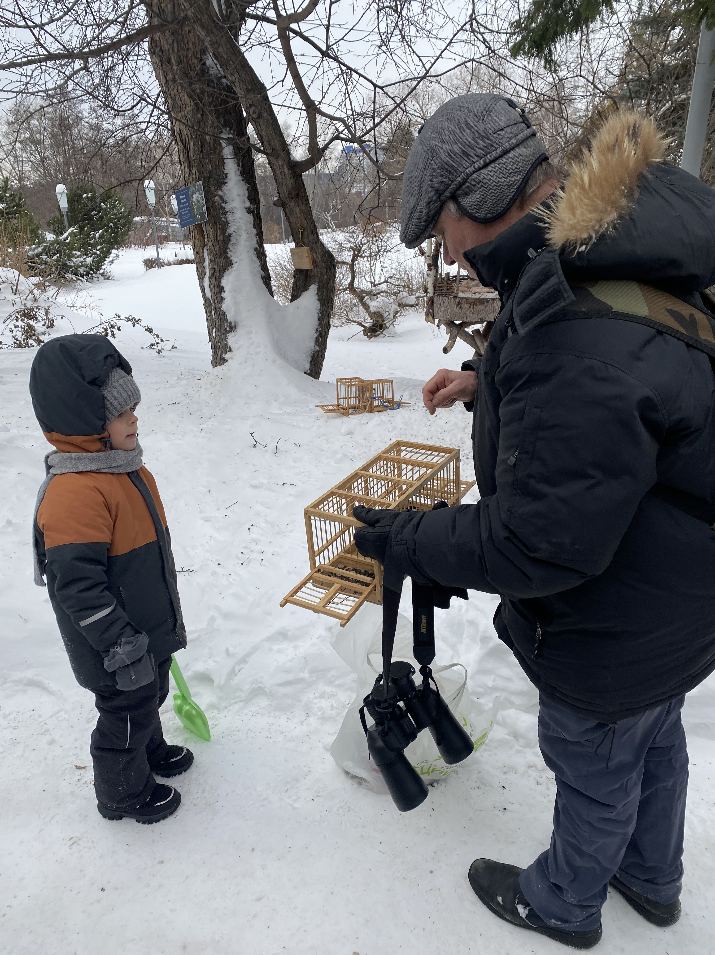
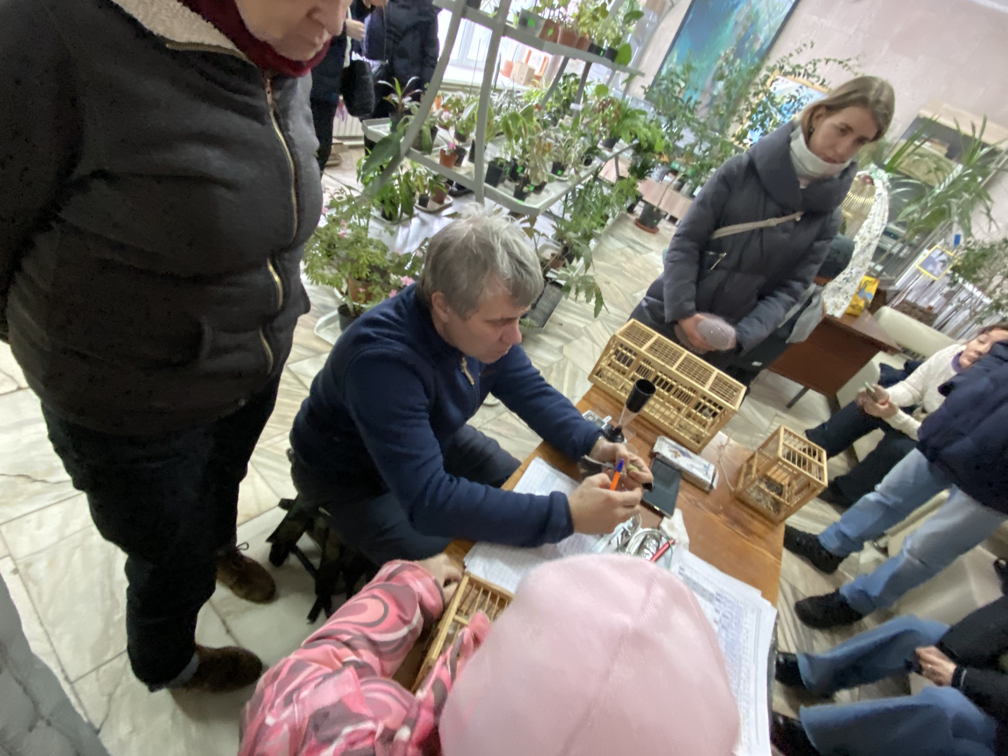
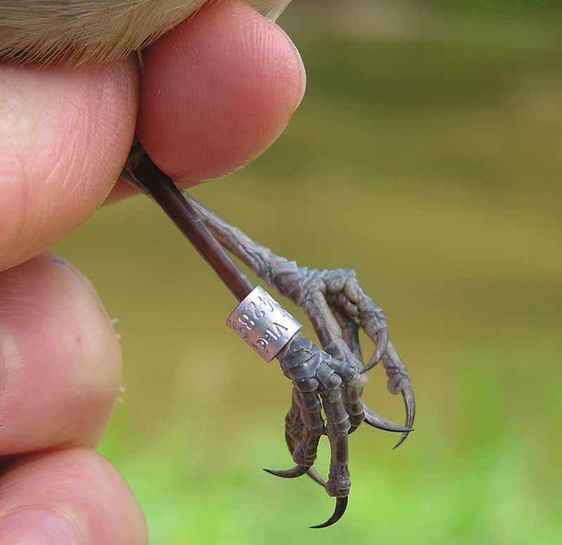
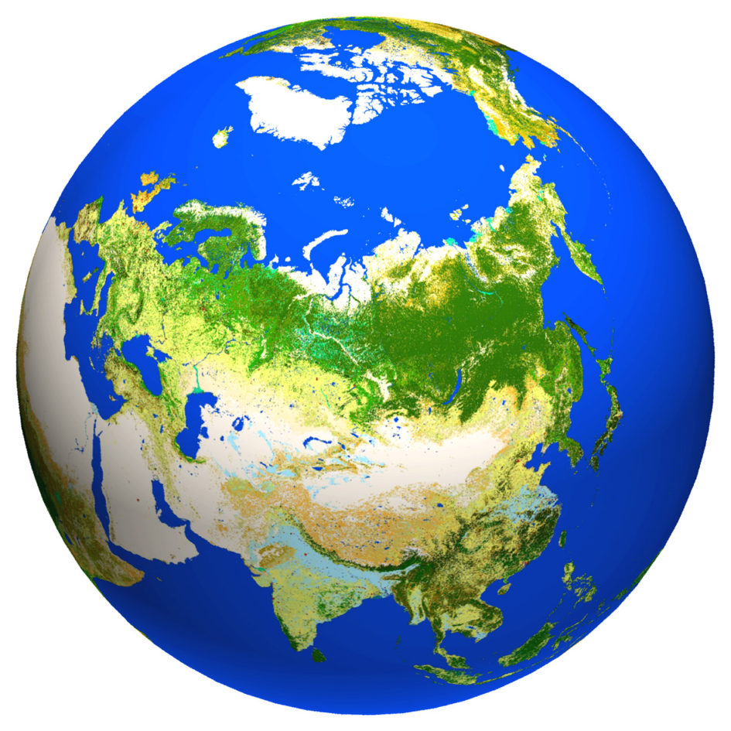
Кольцевание птиц
Кольцевание – метод мечения, широко используется для изучения биологии диких птиц. Занимаются этим ученые-орнитологи.
Надевают на лапку лёгкое кольцо (с номером и условным адресом); и сообщают в центры кольцевания.
Измерение показателей:
- Регистрируют время и место кольцевания
Размер клюва, крыльев
Измерение веса и др.
Все данные записываются в специальный журнал
Отлов птиц ловушками
50 центров кольцевания
по всему миру
2

Slide 3
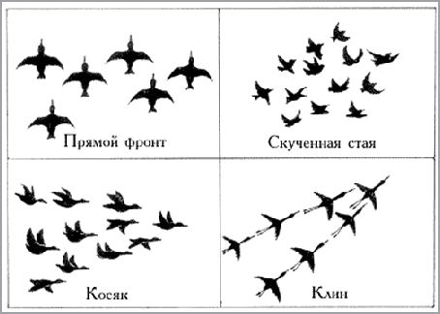
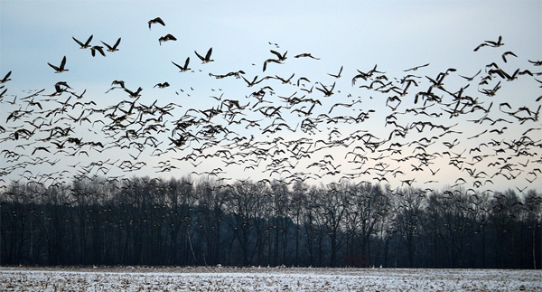
Для чего проводят кольцевание?
Изучение
пути перелетов птиц и
продолжительность перелетов
возраст, структуры
и численности популяций, выживаемость
поведенческие особенности
3

Slide 4
Сороки
22 марта 2024 г впервые увидели
строительство гнезда
Первые птицы, которые прилетают весной
Строят несколько гнёзд, а занимают только одно
Гнездо имеет форму шара, что защищает птенцов от хищников
Около дома
4

Slide 5
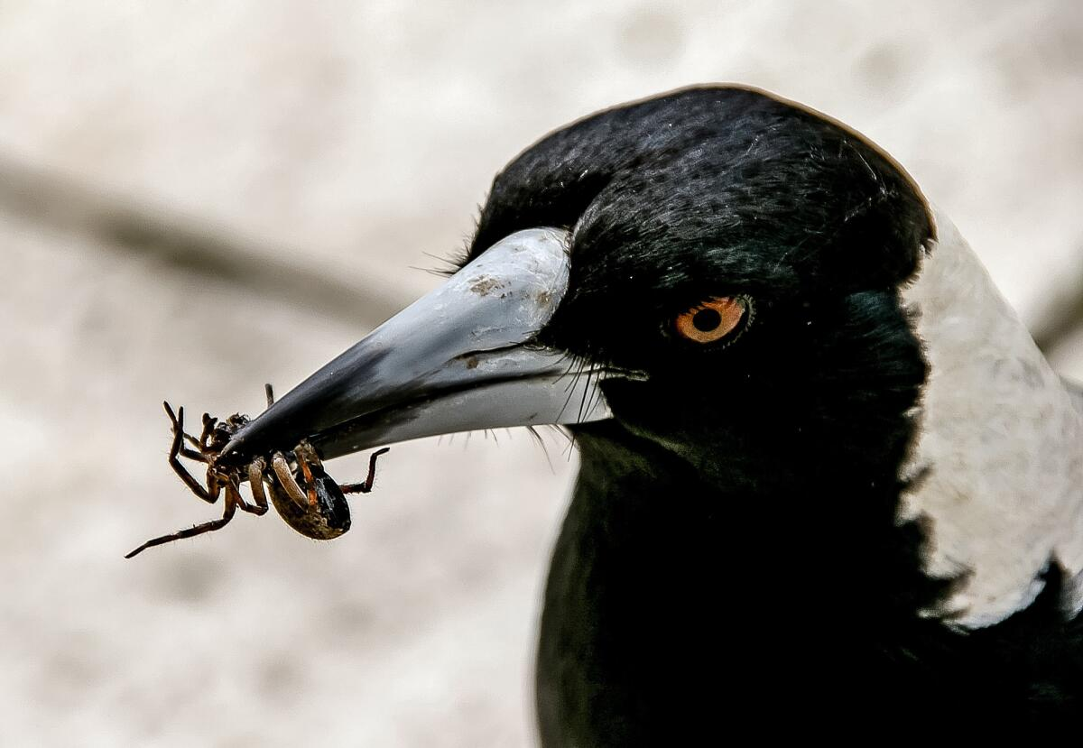
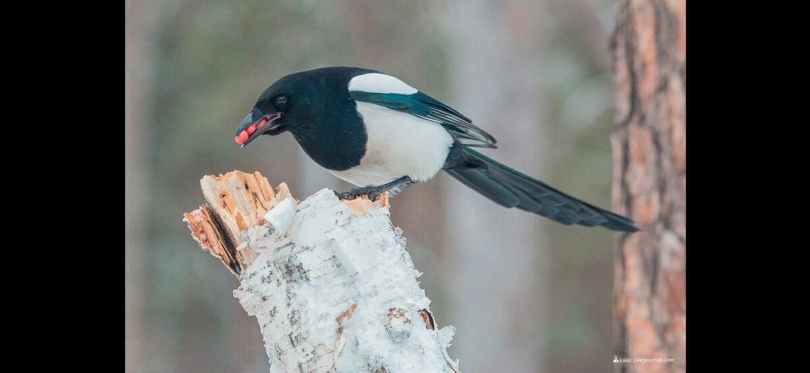
Сороки всеядны.
В их рационе – мелкие грызуны, насекомые, ягоды, отбросы.
5

Slide 6
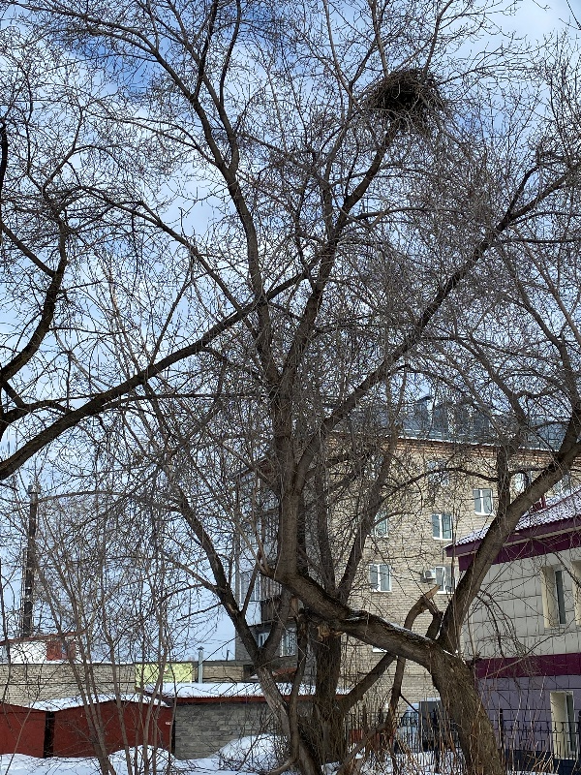
По дороге в поликлинику
в зеленой зоне
Около детской поликлиники
6

Slide 7
Спасибо за внимание!

